Slide 1
《面向对象程序设计》第5次教学 类的继承(1)-子类与父类
计算机与信息学院 《面向对象程序设计》课程组
2023年3月20日

Slide 2
主要内容
1、子类从父类继承了什么
2、子类对象访问父类成员
3、利用继承编写程序的好处
4、案例讲解

Slide 3
1、子类从父类继承了什么
1.1 继承的基本概念
1.2 父类中可以被继承的成员

Slide 4
1.1 继承的基本概念
（1）类的继承
继承是一种由已有类创建新类的机制，已有类称为父类（超类），新的类称为子类（派生类）
子类继承了父类的属性和行为，子类对象可调用父类的有关变量和方法。

Slide 5
子类从父类继承的成员（变量和方法），被视作子类的成员，就好象它们是在子类中直接声明（定义）的一样，可以被子类中定义的方法操作和调用。

Slide 6
（2）子类的定义
格式如下：
class 子类名 extends 父类名 {
…
}
注意：父类只能有一个

Slide 7
class A{
int i;
void f1(){}
}
class B extends A{ //B是A的子类，A是B的父类
int j;
void f2(){}
}
class C extend B{//C是B的子类，B是C的父类，A是C的祖先类
int k;
void f3(){}
}

Slide 8
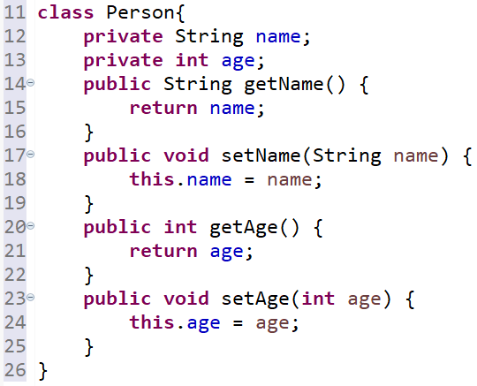
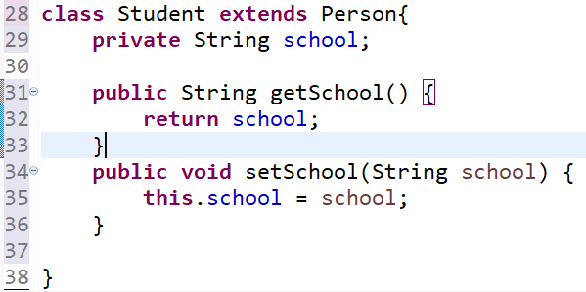

Slide 9
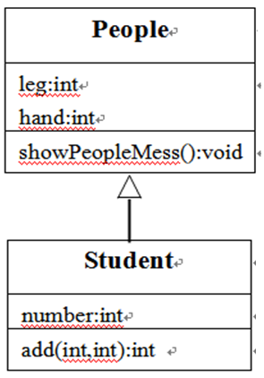
继承关系的UML图（自学）
通过使用一个实线连接两个类的UML图来表示二者之间的继承关系。
实线的起始端是子类的UML图，终点端是父类的UML图
终点端使用一个空心的三角形表示实线的结束。

Slide 10
1.2 父类可以被继承的成员
类的结构
类{
成员变量
构造方法
成员方法
}
成员访问控制修饰符：
private
default(默认,无)
protected
public
子类文件和父类文件的存储关系：同一个包内，不同包内

Slide 11
（1）子类和父类在同一个包内
（2）子类和父类在不同包内
（3）protected的进一步说明

Slide 12
（1）子类和父类在同一包中的继承性
子类和父类在同一个包中，子类自然地继承了其父类中非private的成员变量和成员方法，即将它们作为自己的成员变量和成员方法。
说明：子类继承的成员访问权限不变；

Slide 13
下面的例子1中有4个类：People，Student，UniverStudent和Example5_1，其中UniverStudent类是Student的子类，Student是People的子类。
public class People {
int age,leg = 2,hand = 2;
protected void showPeopleMess() {
System.out.printf("%d岁，%d只脚,%d只手\t",age,leg,hand);
}
}

Slide 14
public class Student extends People {
int number;
void tellNumber() {
System.out.printf("学号:%d\t",number);
}
int add(int x,int y) {
return x+y;
}
}
public class UniverStudent extends Student {
int multi(int x,int y) {
return x*y;
}
}

Slide 15
public class Example5_1 {
public static void main(String args[]) {
Student zhang = new Student();
zhang.age = 17; //访问继承的成员变量
zhang.number=100101;
zhang.showPeopleMess(); //调用继承的方法
zhang.tellNumber();
int x=9,y=29;
System.out.print("会做加法:");
int result=zhang.add(x,y);
System.out.printf("%d+%d=%d\n",x,y,result);

Slide 16
UniverStudent geng = new UniverStudent();
geng.age = 21; //访问继承的成员变量
geng.number=6609;
geng.showPeopleMess(); //调用继承的方法
geng.tellNumber(); //调用继承的方法
System.out.print("会做加法:");
result=geng.add(x,y); //调用继承的方法
System.out.printf("%d+%d=%d\t",x,y,result);
System.out.print("会做乘法:");
result=geng.multi(x,y);
System.out.printf("%d×%d=%d\n",x,y,result);
}
}

Slide 17
（2）子类和父类不在同一包中的继承性
子类和父类不在同一个包中，子类继承父类的protected、public成员变量作为子类的成员变量，并且继承父类的protected、public方法作为子类的方法。
说明：继承成员或方法的访问权限保持不变。

Slide 18
Parent.java
package p1;
public class Parent{
private int privatex;
protected int protectedx;
public int publicx;
private void privatefun() {
System.out.println("private");
}
protected void protectedfun() {
System.out.println("protected");
}
public void publicfun() {
System.out.println("public");
}
}

Slide 19
Son.java
package p2;
import p1.Parent;
public class Son extends Parent{
int sonx;
public void fun() {
privatex=10; //Error
protectedx=20;
publicx=30;
privatefun(); //Error
protectedfun();
publicfun();
}
}

Slide 20
（3）protected的进一步说明
GrandParent.java
Parent.java
package p0;
public class GrandParent {
protected int grandx;
}
package p1;
import p0.GrandParent;
public class Parent extends GrandParent{
protected int parentx;
}
Son.java
Other.java
package p2;
import p1.Parent;
public class Son extends Parent{
int sonx;
void fun() {
sonx=10; parentx=20;
grandx=100;
}
}
package p2;
class Other {
void fun() {
Son s=new Son();
s.sonx=10;
s.parentx=20;//ERROR
s.grandx=100;//ERROR
}
}
上机验证

Slide 21
（3）protected的进一步说明
GrandParent.java
Parent.java
package p0;
public class GrandParent {
protected int grandx;
}
package p1;
import p0.GrandParent;
public class Parent extends GrandParent{
protected int parentx;
}
Son.java
Other.java
package p1;
class Other {
void fun() {
Son s=new Son();
s.sonx=10; //ERROR?
s.parentx=20;//ERROR?
s.grandx=100;//ERROR?
}
}
package p2;
import p1.Parent;
public class Son extends Parent{
int sonx;
void fun() {
sonx=10; parentx=20;
grandx=100;
}
}

Slide 22
课堂练习
class B{
int x=1;
int f1(){return x;}
}
class A extends B{
void f2(){ x=2; }
public static void main(String args[]){
A a=new A();
a.f2();
System.out.println(a.f1());
}
}

Slide 23
课堂练习
package ex;
class A
{ int x=10;
int getA(){ return x; }
}
package ex;
class B extends A
{ int y=100;
int getB(){ x=200; return x*y; }
}
1）类B是否能继承类A的属性x？
2）类B是否能继承类A的方法getA()？
3）程序的运行结果是什么？
package ex;
public class Test{
public static void main(String[] args){
A a=new A(); a.x=20;
System.out.println(a.getA());
B b=new B();
System.out.println(b.getA()+","+b.y);
int z=b.getB();
System.out.println(b.getA()+","+b.y+","+z);
}
}

Slide 24
2、子类对象访问父类成员
2.1 使用“.”运算符访问
2.2 使用super关键字访问

Slide 25
2.1使用“.”运算符访问
（1）子类对象访问父类的成员变量
子类成员变量与父类成员变量名称不同，名称相同
（2）子类对象访问父类的成员方法
子类成员方法与父类成员方法名称不同，名称相同

Slide 26
public class Test {
public static void main(String[] args) {
B b=new B();
b.x=10; b.y=100;
b.fun1(); b.fun2();
}
}
class A{
int x;
void fun1() {
System.out.println("A:x="+x);
}
}
class B extends A{
int y;
void fun2() {
System.out.println("B:y="+y);
}
}
运行结果：
B:x=10
A:y=100

Slide 27
成员变量的重新定义
如果子类中声明的成员变量和父类中的成员变量同名，子类就隐藏了继承的成员变量。
在子类中要操作这个与父类同名的成员变量时，子类操作的是子类重新声明的这个成员变量。而不是被隐藏的那个成员变量。

Slide 28
public class Test{
public static void main(String[] args){
B b=new B();
b.setX();
System.out.println(b.f1());
}
}
class A
{
int x=0;
int f1(){return x;}
}
class B extends A
{
int x=1;
void setX(){ x=3;}
int f2(){return x;}
}
本程序的运行结果是什么，如何分析？

Slide 29
成员方法的重新定义（方法重写）
方法重写：子类中定义的方法和父类中的方法返回类型一致或是父类方法类型的子类型，且这个方法的名称、参数和父类的方法完全相同.
子类通过方法的重写可以隐藏继承的方法，把父类的状态和行为改变为自身的状态和行为。
重写后方法的调用
子类创建的对象，调用的是子类重写的方法;

Slide 30
public class Test{
public static void main(String[] args){
B b=new B();
b.setX();
System.out.println(b.f1());
}
}
class A
{
int x=0;
int f1(){return x;}
}
class B extends A
{
int x=1;
void setX(){ x=3;}
int f1(){return x;}
}
本程序的运行结果是什么，如何分析？

Slide 31
2.2使用super关键字访问
（1）子类对象访问父类的构造方法
（2）子类对象访问父类的成员变量
（3）子类对象访问父类的成员方法

Slide 32
子类对象访问父类的构造方法
class A {
A (int i) {}
}
class B extends A {
B (String s) { }
}
B (String s) {
super();
}
再谈构造方法

Slide 33
类的继承
class Art {
Art() {
System.out.println("Art Constructor");
}
}
继承中的构造方法
class Drawing extends Art {
Drawing() {
System.out.println("Drawing Constructor");
}
}
class Drawing extends Art {
/*Drawing() {
System.out.println("Drawing Constructor");
}*/
}
Art Constructor
Drawing Constructor
Cartoon Constructor
Art Constructor
Cartoon Constructor
public class Cartoon extends Drawing {
Cartoon() {
System.out.println("Cartoon Constructor");
}
public static void main(String args[]) {
Cartoon c = new Cartoon();
}
}
public class Cartoon extends Drawing {
Cartoon() {
super();
System.out.println("Cartoon Constructor");
}
public static void main(String args[]) {
Cartoon c = new Cartoon();
}
}
子类的构造方法
必须调用
父类的构造方法

Slide 34
类的继承
class Game {
Game(int i) {
System.out.println(“Game Constructor");
}
}
再谈继承中的构造方法
class BoardGame extends Game {
BoardGame(int i) {
super(i);//此行不能删除
System.out.println(“BoardGame Constructor");
}
}
子类的构造方法必须要对父类的
构造方法进行调用,否则编译出错
public class Chess extends BoardGame {
Chess() {
super(3); //此行不能删除
System.out.println("Cartoon Constructor");
}
public static void main(String args[]) {
Chess c = new Chess();
}
}

Slide 35
构造方法方法体中的第一条语句，是以下之一
this([<实参表>])；
super([<实参表>])。

Slide 36
（自学、讨论）如果某个构造方法体的第一条语句不是上述对本类或直接父类的另一个构造方法显式调用，那么系统会隐含地假定该构造方法体由语句“super( ); ”开始。也就是说在调用该构造方法时，系统首先会自动调用直接父类中不带形参的构造方法。
如果直接父类中没有不带形参的构造方法或者不带形参的构造方法是不可访问的，系统将引发编译时错误。

Slide 37
子类对象访问父类的成员变量、成员方法
子类中使用super实现对父类成员的访问。
super有三种使用情况：
（1）访问父类被隐藏的成员变量，如：
super.variable
（2）调用父类中被重写的方法 ，如：
super.method([paramlist]);
（3）调用父类的构造方法，如：
super([paramlist]);
本页演示程序

Slide 38
class superClass{
int x;
superClass(){ x=3;
System.out.println("in superClass: x ="+x);
}
void doSomething(){
System.out.println("in superClass.doSomething() ");
}
}
class subClass extends superClass{
int x;
subClass(){ x=5;
System.out.println("in subClass : x = "+x);
}
void doSomething(){
super.doSomething();
System.out.println("in subClass.doSomething() ");
System.out.println("super.x="+super.x+" sub.x = "+x);
}}
例 super的用法

Slide 39
public class inheritance{
public static void main(String[] args){
subClass subC=new subClass();
subC.doSomething();
}
}
例super的用法

Slide 40
public class A{
public static void main(String[] args){
B b=new B();
b.test();
}
void test(){
System.out.print("A");
}
}
class B extends A{
void test(){
super.test();
System.out.println("B");
}
}

Slide 41

下列程序的运行的结果是（ ）。
class parent{
parent(String s){ s="parent"; }
void test() { System.out.print("parent"); }
}
public class child extends parent {
child() {super();}
void test() {
super.test();
System.out.print(" child");
}
public static void main(String args[]){
child x=new child();
x.test();
}
}
A、parent child
B、child
C、parent
D、编译错误

Slide 42
3、利用继承编写程序的好处
（1）继承的好处
（2）程序举例

Slide 43
3.1 继承的好处
继承的出现减少了代码冗余，提高了代码的复用性。
继承的出现，更有利于功能的扩展。
继承的出现让类与类之间产生了关系，提供了多态的前提。

Slide 44
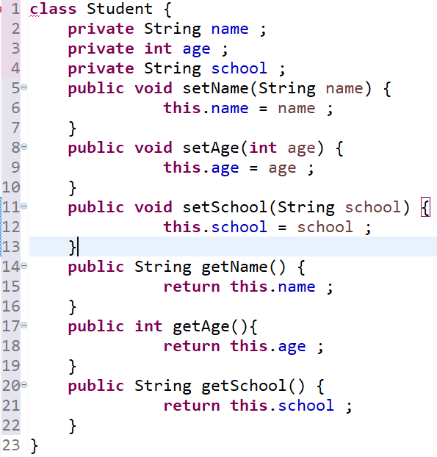
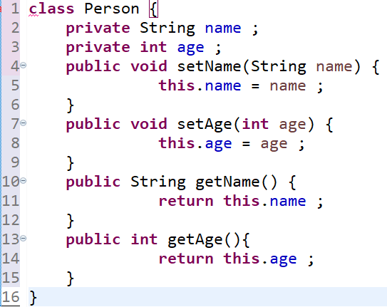
为什么需要继承？
两个类的代码存在了大量的重复，这种重复可以通过继承消除

Slide 45
3.2 程序举例
设计动物类，其中动物分别为企鹅以及老鼠，要求如下：
企鹅：属性（姓名，id），方法（吃，睡，自我介绍）
老鼠：属性（姓名，id），方法（吃，睡，自我介绍）
将两个类中相同的部分提取出来组成一个父类。
说明：类都在同一个包内。

Slide 46
class Animal {
private String name;
private int id;
public Animal(String myName, int myid)
{ name = myName; id = myid; }
public void eat()
{ System.out.println(name+"我在吃饭"); }
public void sleep()
{ System.out.println(name+"我在睡觉"); }
}

Slide 47
class Penguin extends Animal {
public Penguin(String myName, int myid) {
super(myName, myid);
}
public void introduction()
{ System.out.println("大家好！我是一只胖企鹅"); }
}
public class Mouse extends Animal {
public Mouse(String myName, int myid) {
super(myName, myid);
}
public void introduction() {
System.out.println("大家好！我是一只小老鼠"); }
}

Slide 48
4、案例讲解
例1：矩形计算
例2：点面体
例3：高考成绩排序
例4：银行利息计算
Notes:
课堂讲解2-3题，其他请学生课外完成

Slide 49
高考成绩排序
（1）确定类的个数：学生类，文理科学生类，艺体学生类；测试类
（2）测试数据：学号不能相同；注意几个边界值，文理科总分相同，艺体总分相同、但专业课成绩不同

Slide 50
（3）类的设计
学生类：
变量：学号，姓名，语数英成绩
方法：输出基本信息
文理科类，继承学生类
变量：综合课成绩，类别，总分
方法：计算总分，排序（按类别分别排序），输出信息
艺体类，继承文理科类：
变量：专业课成绩，类别，总分
方法；计算总分，排序（按类别分别排序），输出信息

Slide 51
（4）编写测试类（反馈到第3步，不断修正）
定义相关变量；
输入文理科学生个数，
定义学生数组，
输入相关信息，利用这些信息对学生数组对象进行实例化（初始化）；
按类别1（文科）进行排序，
按类别2（理科）进行排序，
分类别输出。
输入艺体类学生个数
再做类似3-7工作

Slide 52
（5）实现功能类
本题主要是两个类排序方法的实现
本题不宜使用冒泡排序算法，应使用选择排序
（6）运行、测试、验证

Slide 53
银行利息计算
（1）确定类的个数：银行类，国有银行类，民营银行类；测试类
（2）测试数据：
覆盖1年、2年、3年、5年存期的情况，刚好存期时间，比存期时间多1年以上的情况

Slide 54
（3）类的设计
银行类：
变量：本息，存款年限，定期利率，活期利率
方法：各个setter和getter，输出本息，计算定期周期的本息（根据存款时间）
国有银行类，继承银行类
变量：
方法：构造方法初始化各个属性值，计算本息（调用父类计算本息结果，再计算活期利息，根据存款时间）
私营银行类，继承银行类：
变量：
方法：构造方法初始化各个属性值，计算定期周期外的1年期本息和活期本息（调用父类计算本息结果，再计算1年期本息、再计算活期本息）

Slide 55
（4）编写测试类（反馈到第3步，不断修正）
定义相关变量；
按类别分别生成对象
初始化对象
调用计算利息方法
输出信息

Slide 56
（5）实现功能类
主要是计算本息方法的实现
包括定期利息、1年期（非复利）利息、活期利息
（6）运行、测试、验证

Slide 57
4、案例讲解
例1：通过继承定义员工和经理类
普通员工和经理作为职员有很多共同之处!如都可以取得工资报酬，但经理可能还会获得额外的奖金，因此在成员属性和方法上可能有特殊之处。可以将NewEmployee类定义为父类，NewManager类作为子类，子类继承了父类，并添加了一个新的setBonus方法，用于增加奖金，最后打印出结果。
Notes:
课堂讲解2-3题，其他请学生课外完成

Slide 58
package li5_1;
public class Test {
public static void main(String[] args) {
NewEmployee e=new NewEmployee("Harry Hacker",
50000,1989,10,1);
System.out.println(e.getName()+":"
+e.getSalary());
NewManager boss=new NewManager("Carl Cracker",
80000,1987,12,15);
boss.setBonus(5000);
System.out.println(boss.getName()+":"
+boss.getSalary());
}
}

Slide 59
package li5_1;
import java.util.Calendar;
import java.util.Date;
public class NewEmployee {
private String name;
private double salary;
private Date hireDay;
public NewEmployee(String n,double s,
int year,int month,int day) {
name=n;
salary=s;
Calendar calendar=Calendar.getInstance();
calendar.set(year, month-1, day);
hireDay=calendar.getTime();
}
public String getName() {
return name;
}
public void setName(String name) {
this.name = name;
}

Slide 60
public double getSalary() {
return salary;
}
public void setSalary(double salary) {
this.salary = salary;
}
public Date getHireDay() {
return hireDay;
}
public void setHireDay(Date hireDay) {
this.hireDay = hireDay;
}
public void raiseSalary(double byPercent) {
double raise=salary * byPercent / 100;
salary += raise;
}
}

Slide 61
package li5_1;
public class NewManager extends NewEmployee {
private double bonus;
public NewManager(String n,double s,
int year,int month,int day) {
super(n,s,year,month,day);
bonus=0;
}
public double getBonus() {
return bonus;
}
public void setBonus(double bonus) {
this.bonus = bonus;
}
public double getSalary() {
double baseSalary=super.getSalary();
return baseSalary+bonus;
}
}

Slide 62
思考：
如果公司需要给予雇佣期超过30年的员工特殊贡献的嘉奖，在程序中如何修改？

Slide 63
例2：设计一个点类Point以及由它派生的立方体类Cube。 点类Point的实例变量是点空间的三个坐标x、y、z；操作包括设置点坐标，获取坐标x、坐标y、坐标z，计算并获取该点距坐标原点的矢径，输出点坐标、矢径。 立方体类Cube新增一个实例变量length，它表示自该点开始沿x、y、z轴方向的长度；操作包括设置长度，获取长度，计算并获取立方体的表面积、体积，输出立方体的表面积与体积等。 编写相应程序。

Slide 64
思考题：
编写一个Java程序，该程序中有三个类：类Person是一个父类，类Student和类Teacher是Person类的子类，类Person中包含有姓名、年龄属性，以及显示信息方法。
类Student除了具有类Person的属性外，还有自己的属性：成绩，同时有显示成绩的方法。
类Teacher除了具有类Person的属性外，还有自己的私有属性：工龄、工资等，同时还有显示工龄、获取工资方法。
根据要求输入n个Student信息，m个Teacher信息，按年龄升序显示所有Student信息，按工龄降序显示所有Teacher信息。

